Slide 1
WWT互动式数字天象厅系统集成技术发展和展望

Slide 2
关于我们
重庆梧台科技发展有限公司位于重庆市高新技术产业园区，是国家科技部认证的“国家高新技术企业”和国家工信部认证的“软件企业”，公司致力于大型动画项目制作、系统研发、系统项目集成工程实施、天象厅建设等.
WWT互动式数字天象厅系统集成技术发展和展望

Slide 3
关于我们
物联网系统研发
安防系统工程
动漫CG制作
天象厅工程建设
3D制作技术 培训
WWT互动式数字天象厅系统集成技术发展和展望

Slide 4
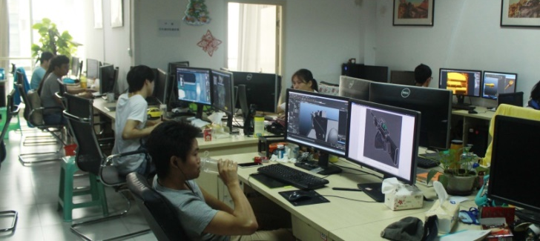
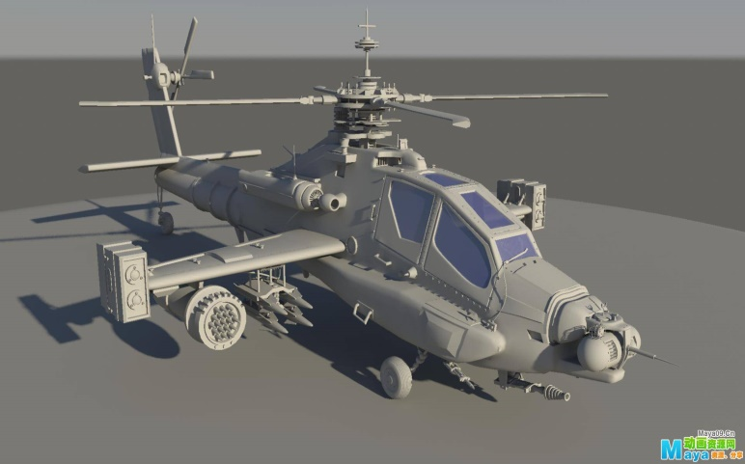
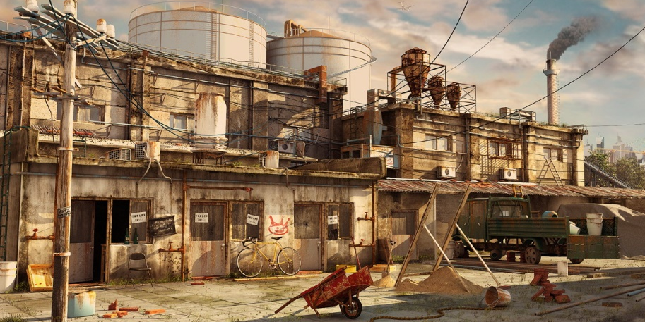
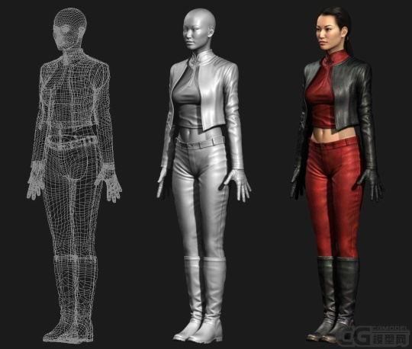
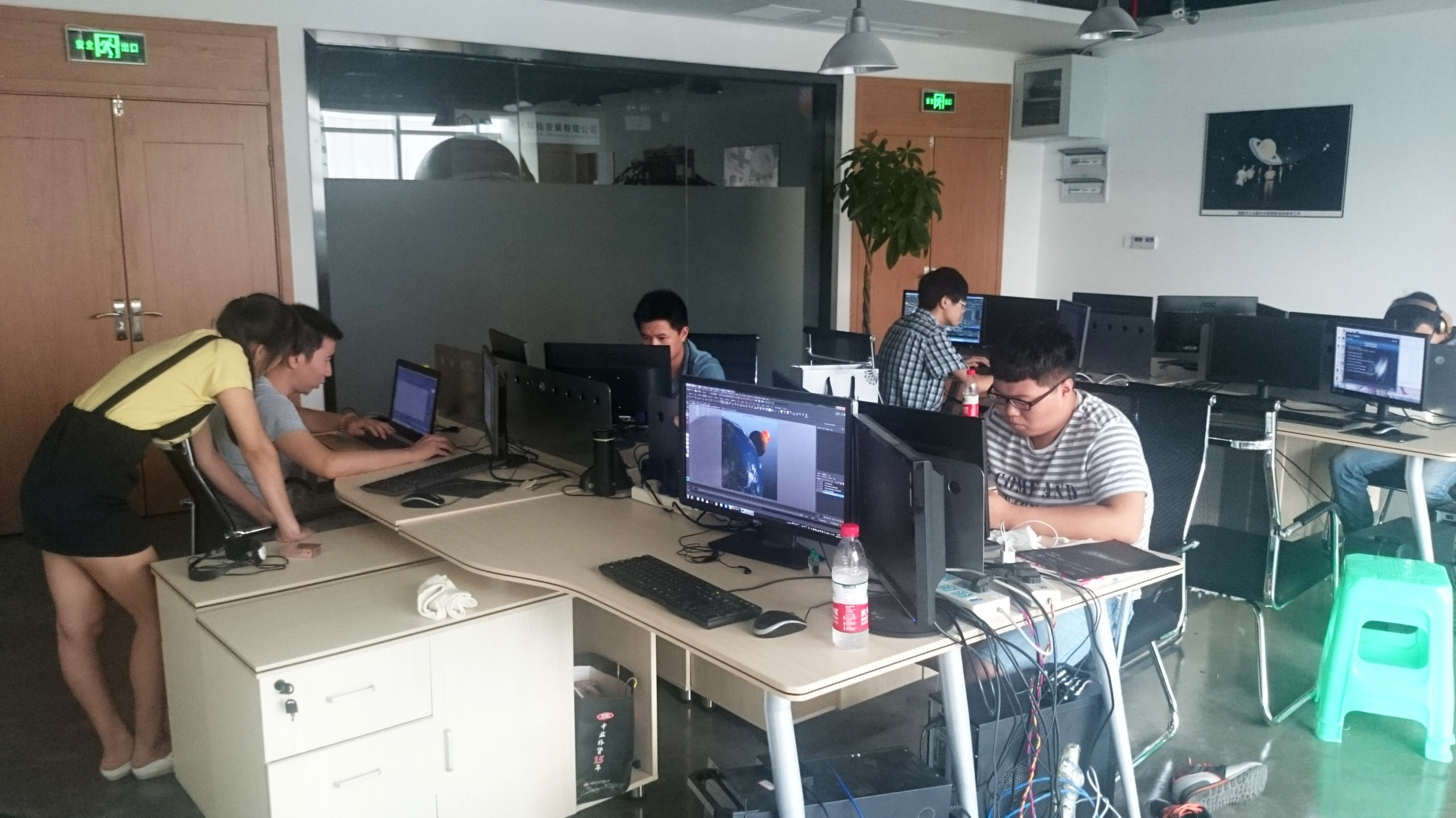
关于我们
CG设计制作
动画影片制作
WWT互动式数字天象厅系统集成技术发展和展望

Slide 5
关于我们
中国虚拟天文台
WWT团队
华中师范大学
重庆梧台科技
WWT互动式数字天象厅系统集成技术发展和展望

Slide 6
WWT互动式数字天象厅建设
2013年6月，在九龙坡区教委的大力支持下，由国家天文台、微软研究院、华中师大、重庆梧台科技四方合作，开始对石新路小学原天象厅进行WWT系统改造工程。
WWT互动式数字天象厅系统集成技术发展和展望

Slide 7
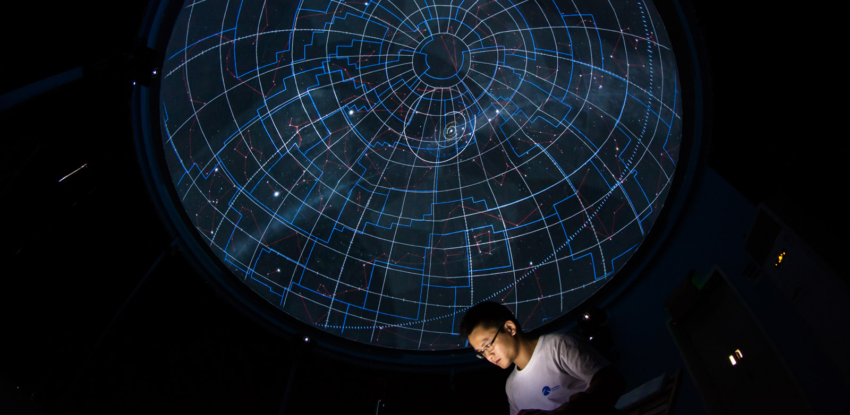
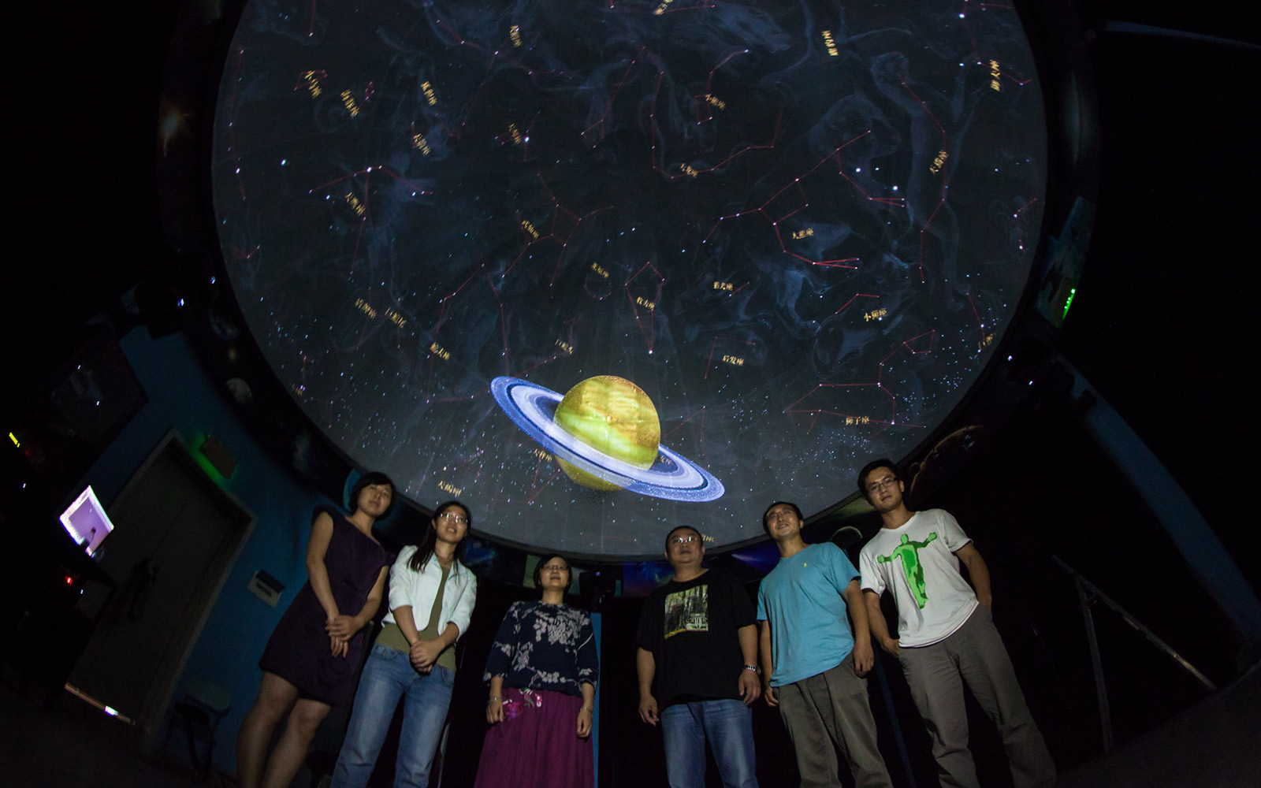
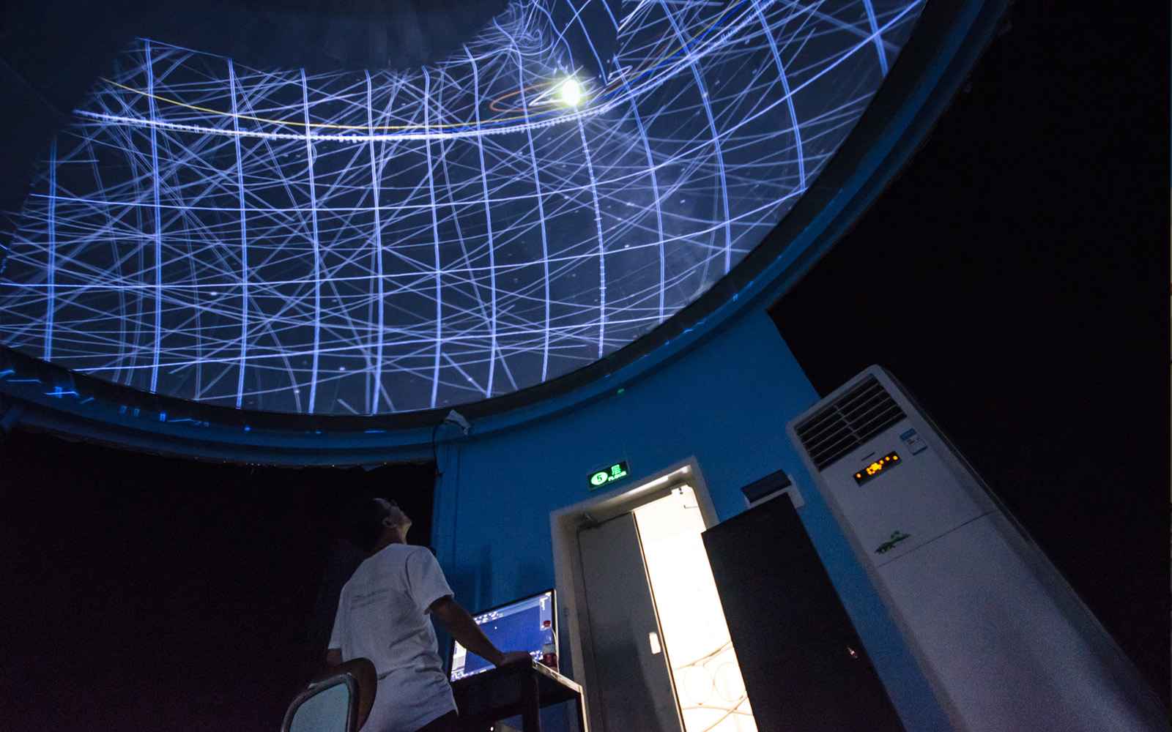
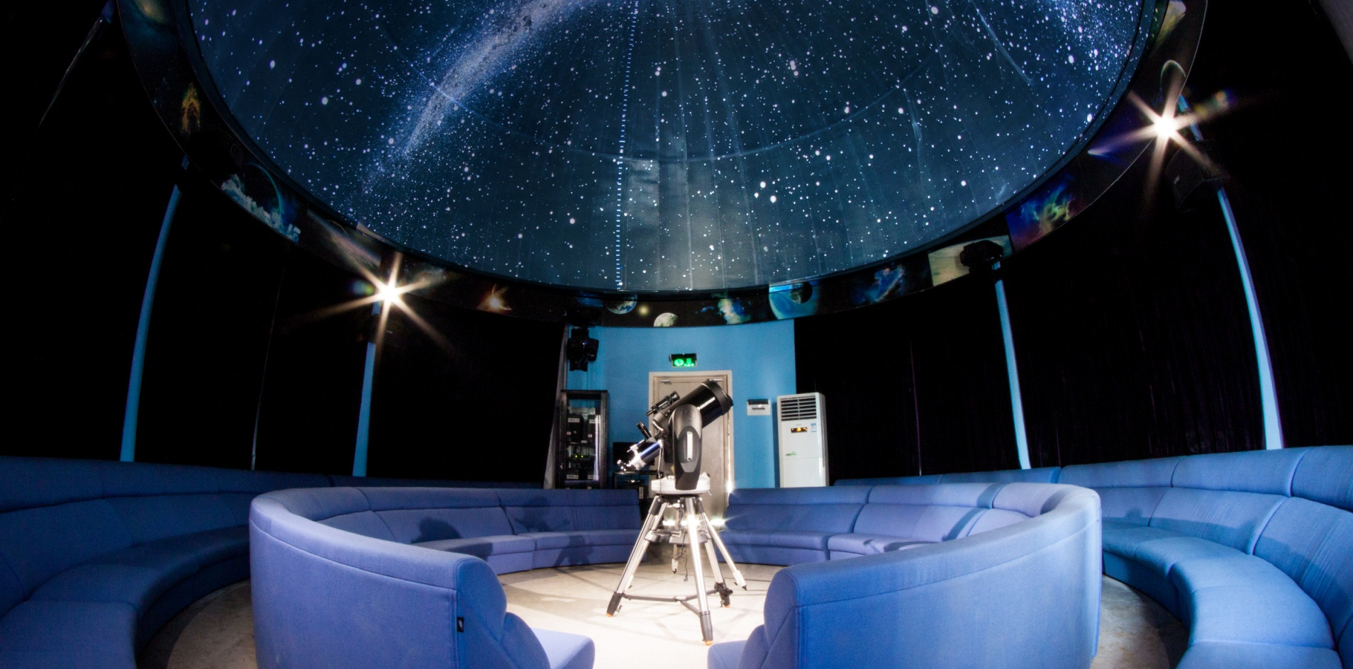
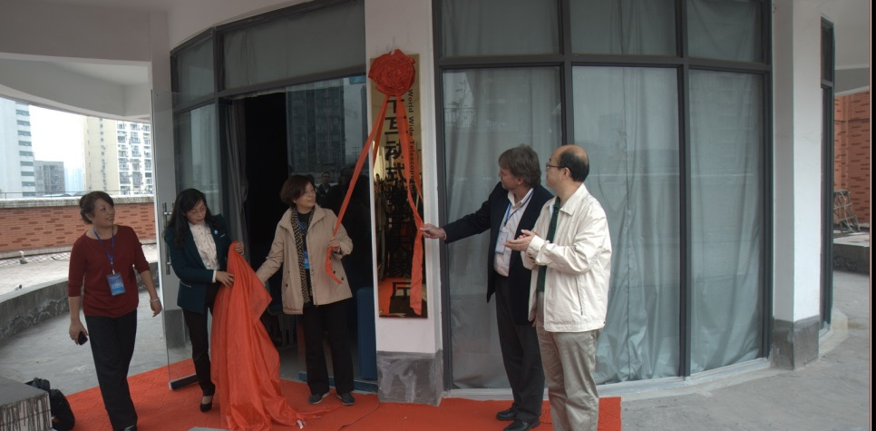
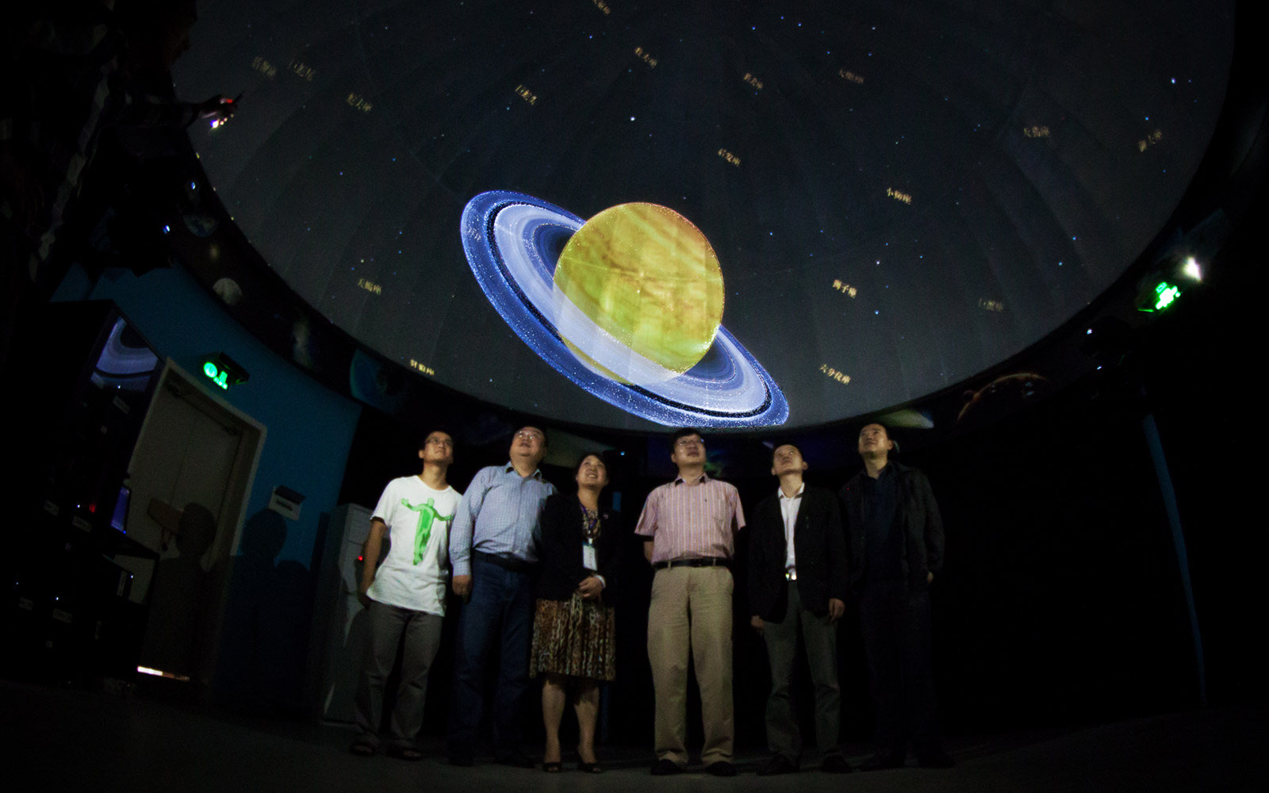
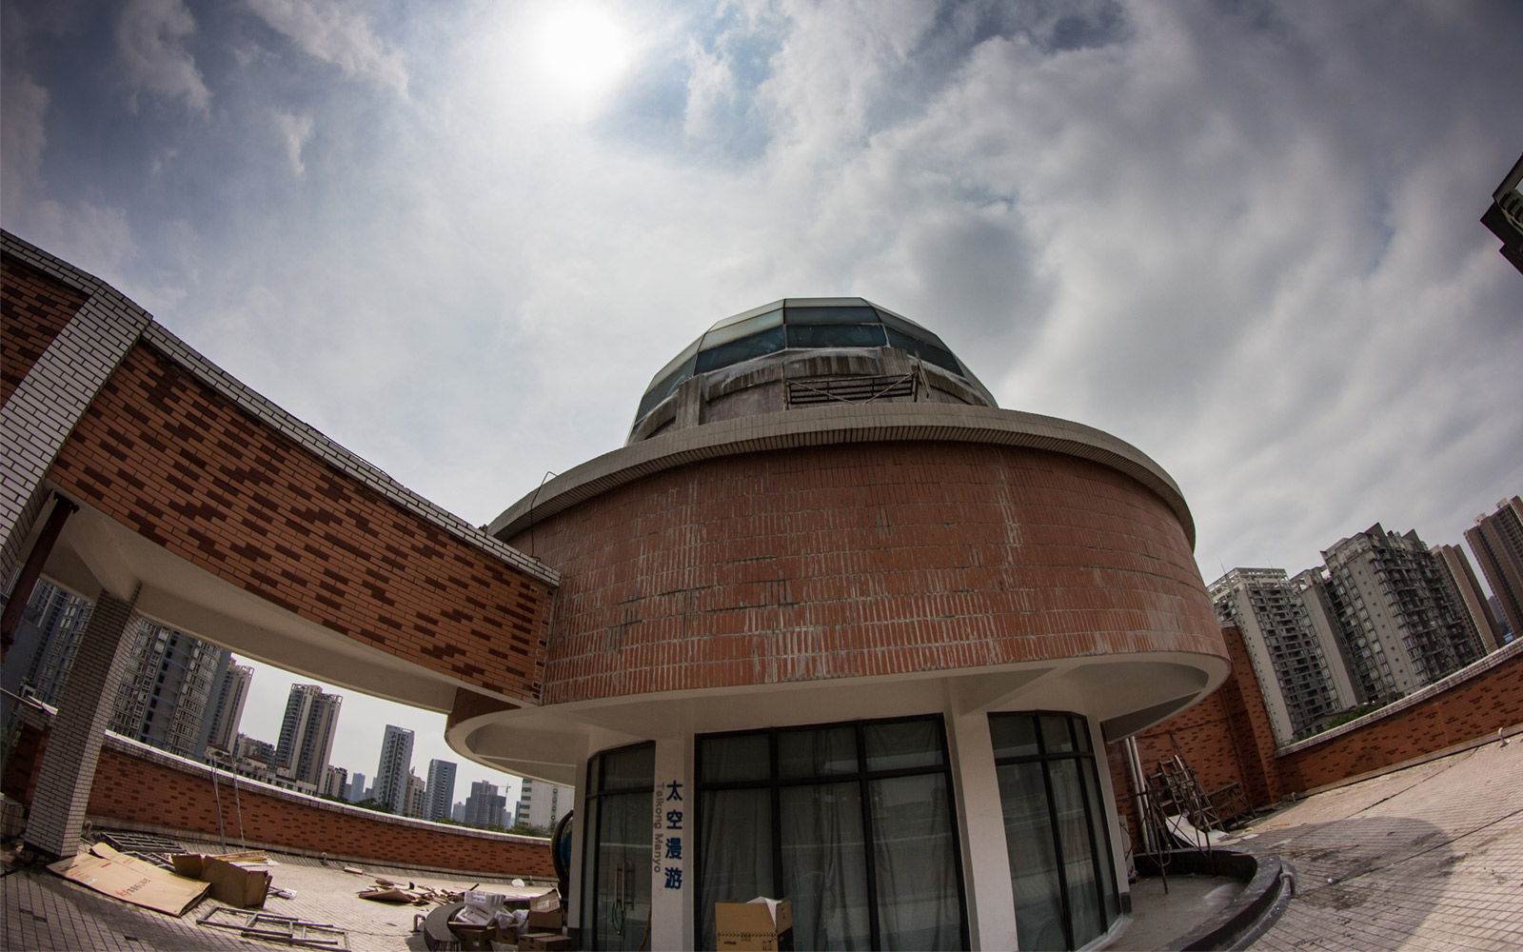
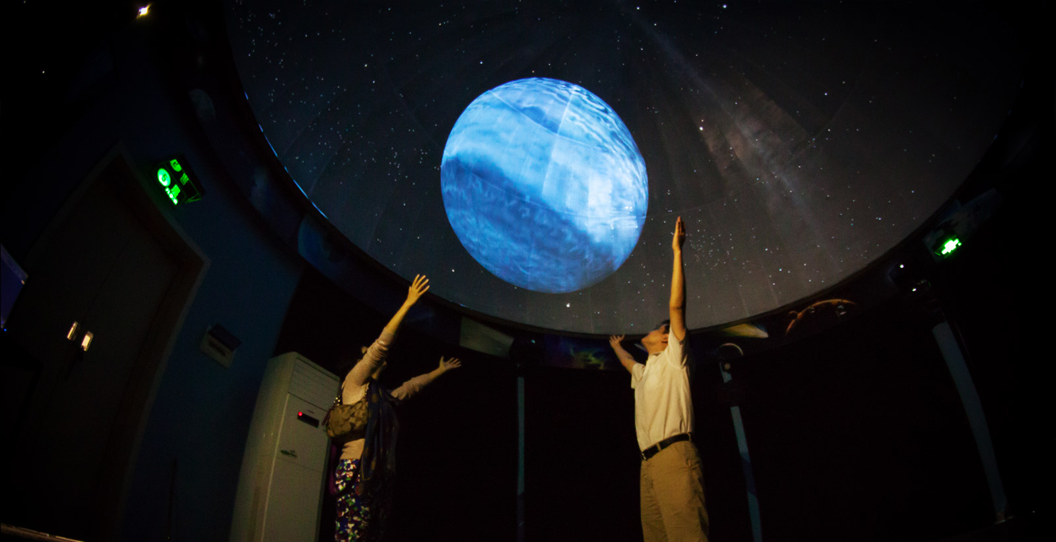
WWT互动式数字天象厅建设
WWT互动式数字天象厅系统集成技术发展和展望

Slide 8
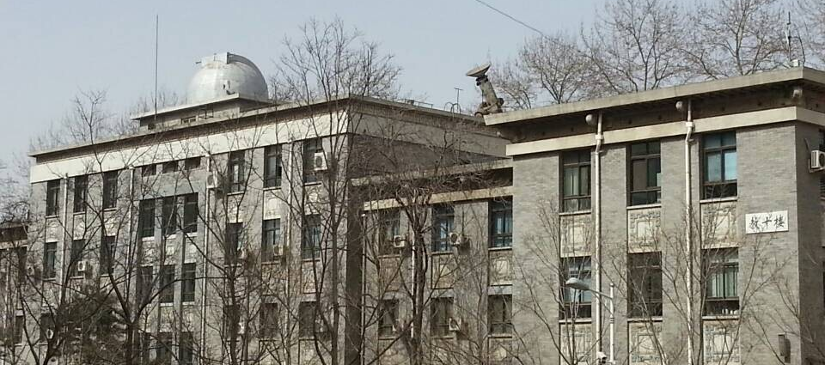
WWT互动式数字天象厅建设
北京师范大学是全国最早建立天文学系的高等学府。2014年7月，北京师范大学开始对自己的天文台进行WWT互动式数字天象厅改建，由WWT团队帮助实施改建。
WWT互动式数字天象厅系统集成技术发展和展望

Slide 9
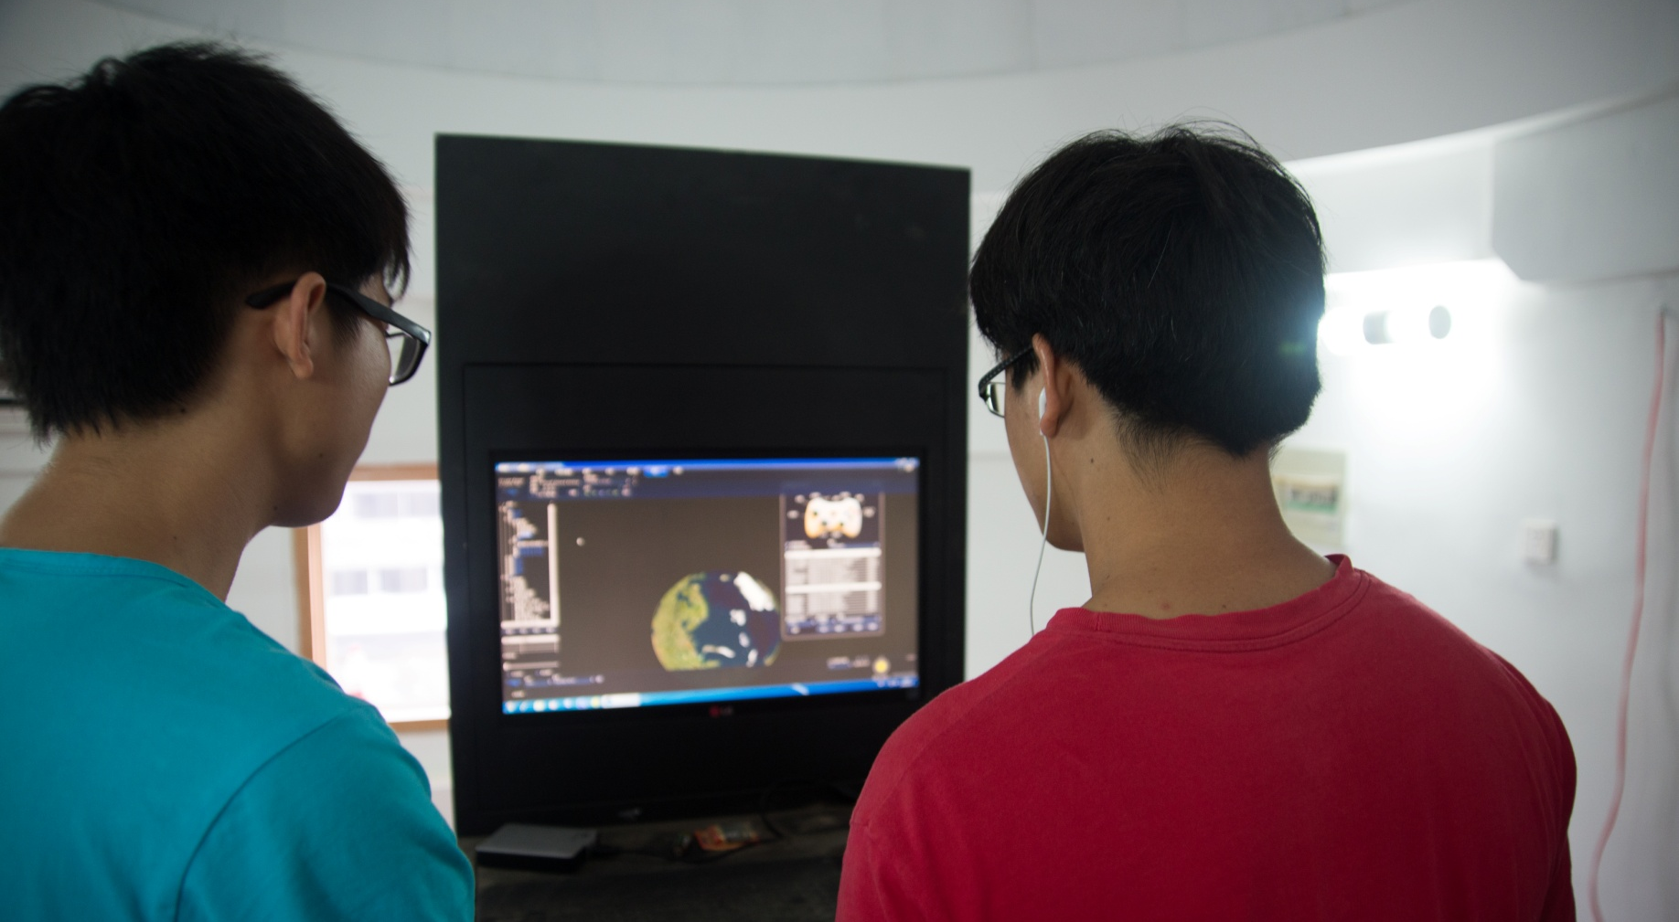
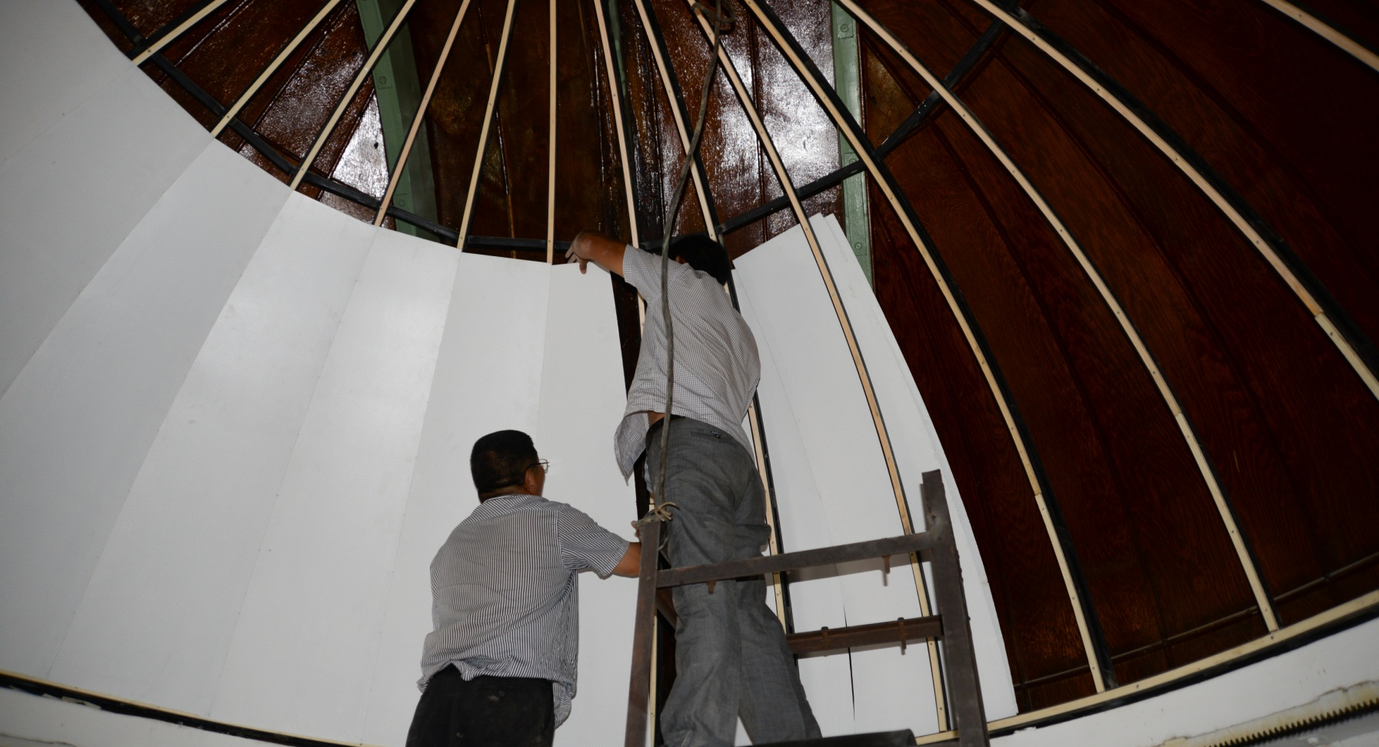
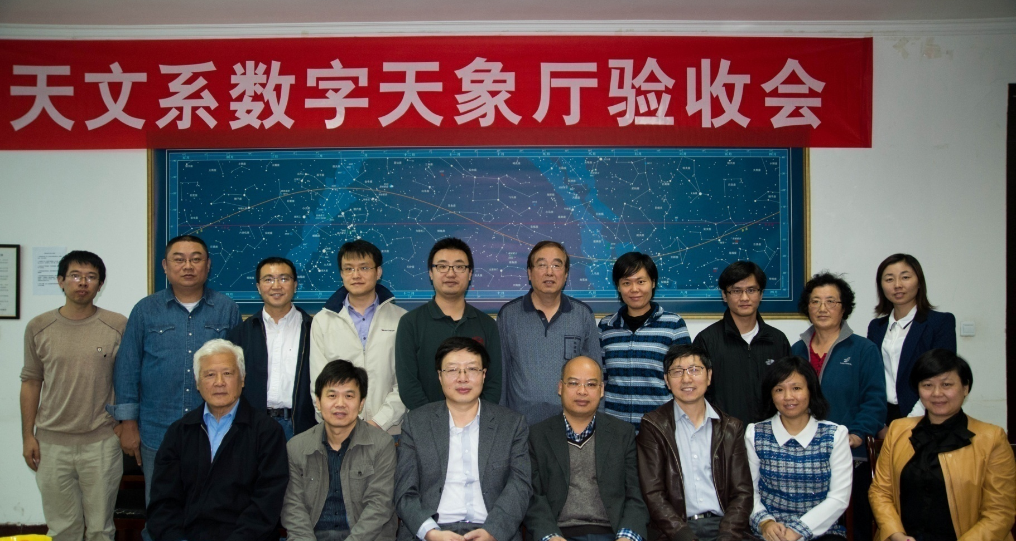
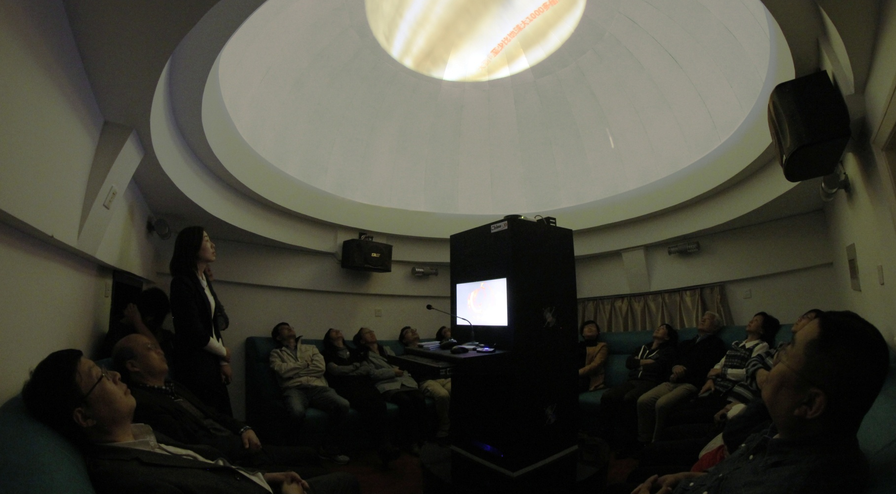
WWT互动式数字天象厅建设
WWT互动式数字天象厅系统集成技术发展和展望

Slide 10
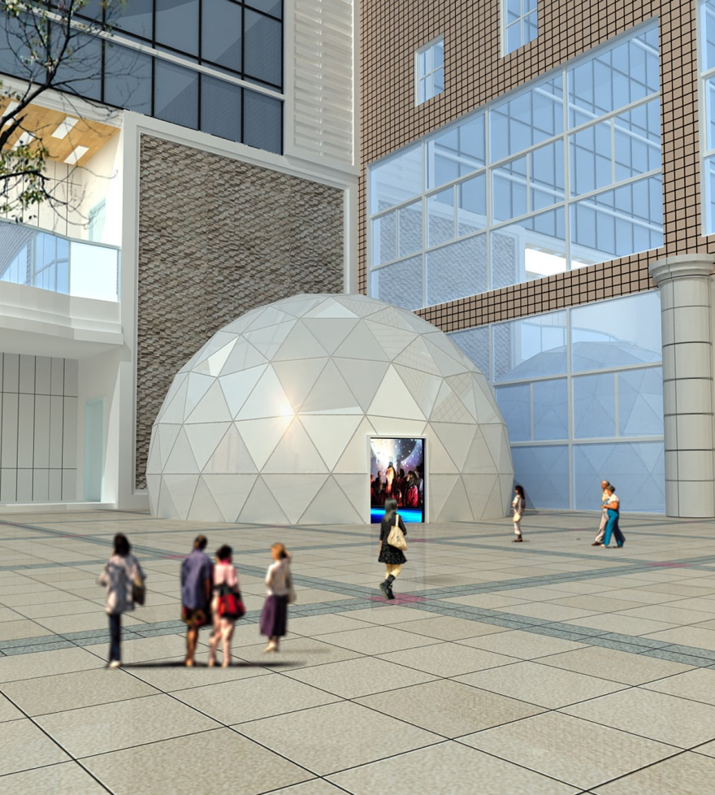
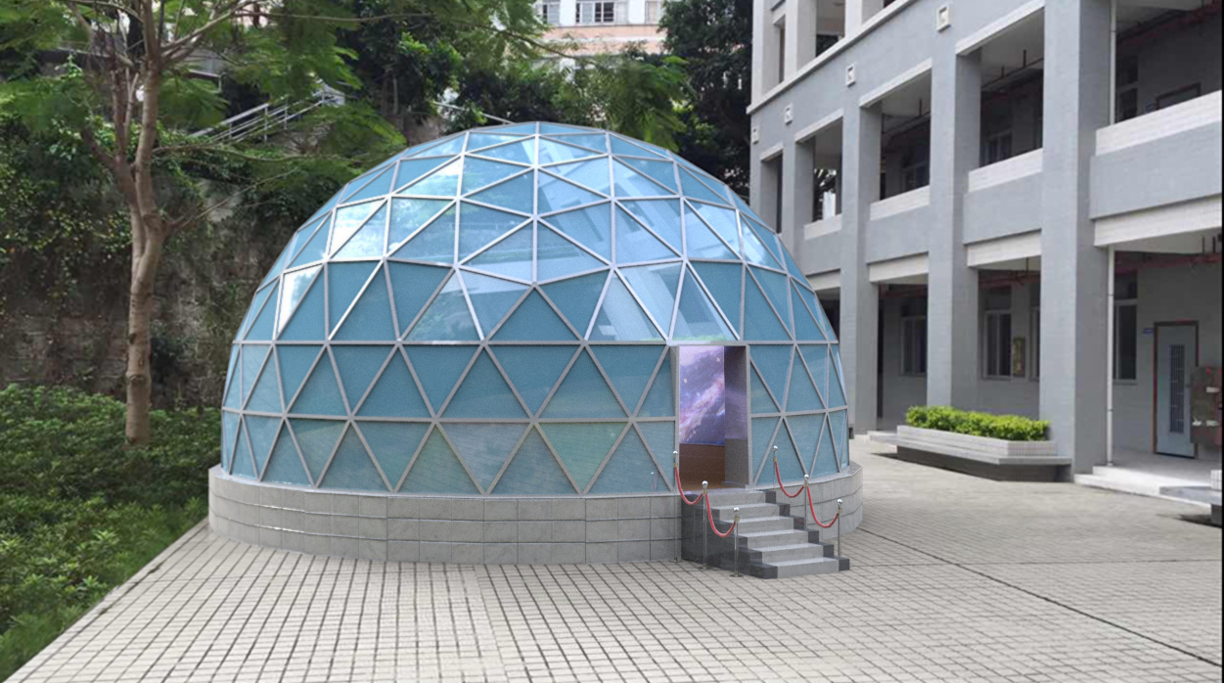
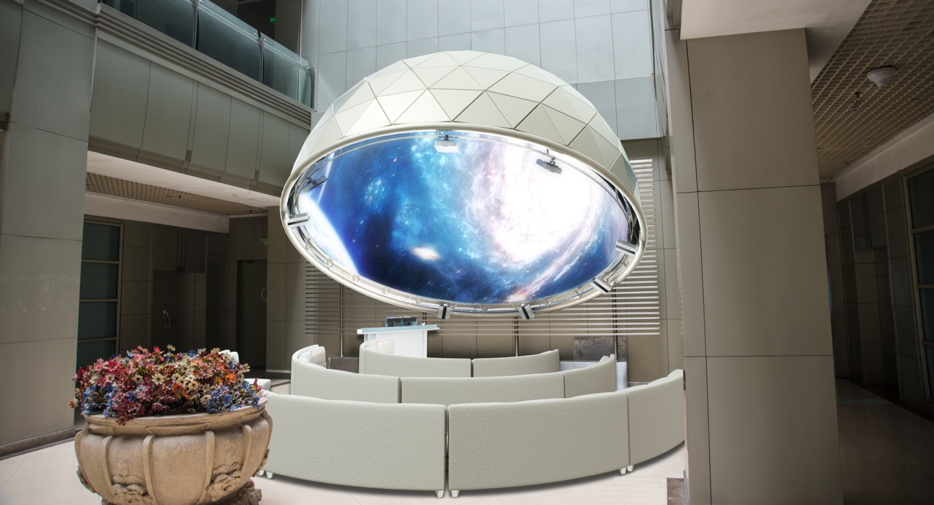
WWT互动式数字天象正在筹建项目
汕头中学WWT互动式数字天象厅
重庆高新园室内的WWT互动式展示厅
重庆创意广告园WWT互动式数字天象厅
WWT互动式数字天象厅系统集成技术发展和展望

Slide 11
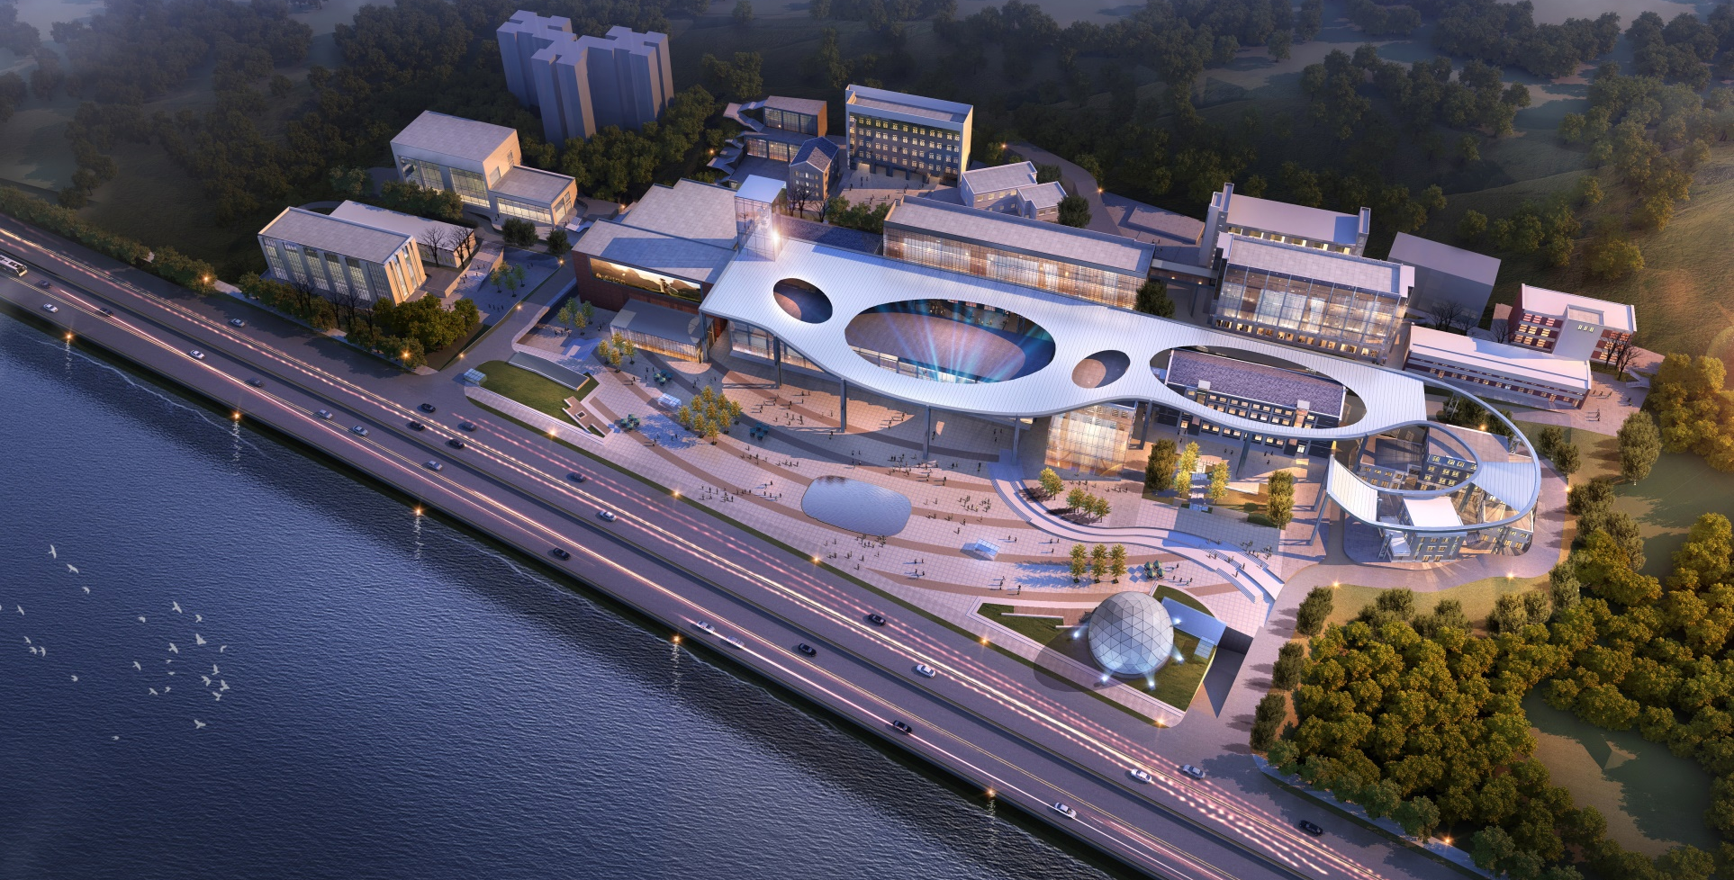
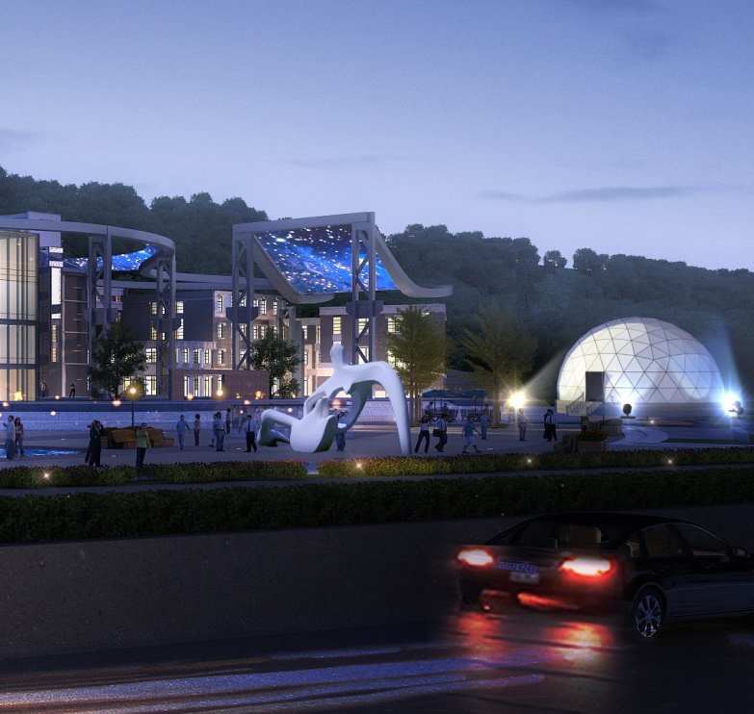
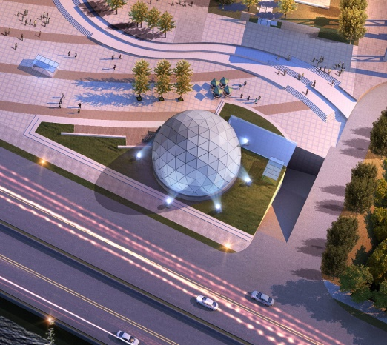
WWT互动式数字天象正在筹建项目
重庆创客园筹建WWT互动式数字天象厅项目
WWT互动式数字天象厅系统集成技术发展和展望

Slide 12
WWT互动式数字天象系统集成发展
拼接系统改进
WWT互动式数字天象厅
球幕动画制作
体感系统接入
兼容其它的系统
虚拟现实系统开发
WWT互动式数字天象厅系统集成技术发展和展望

Slide 13
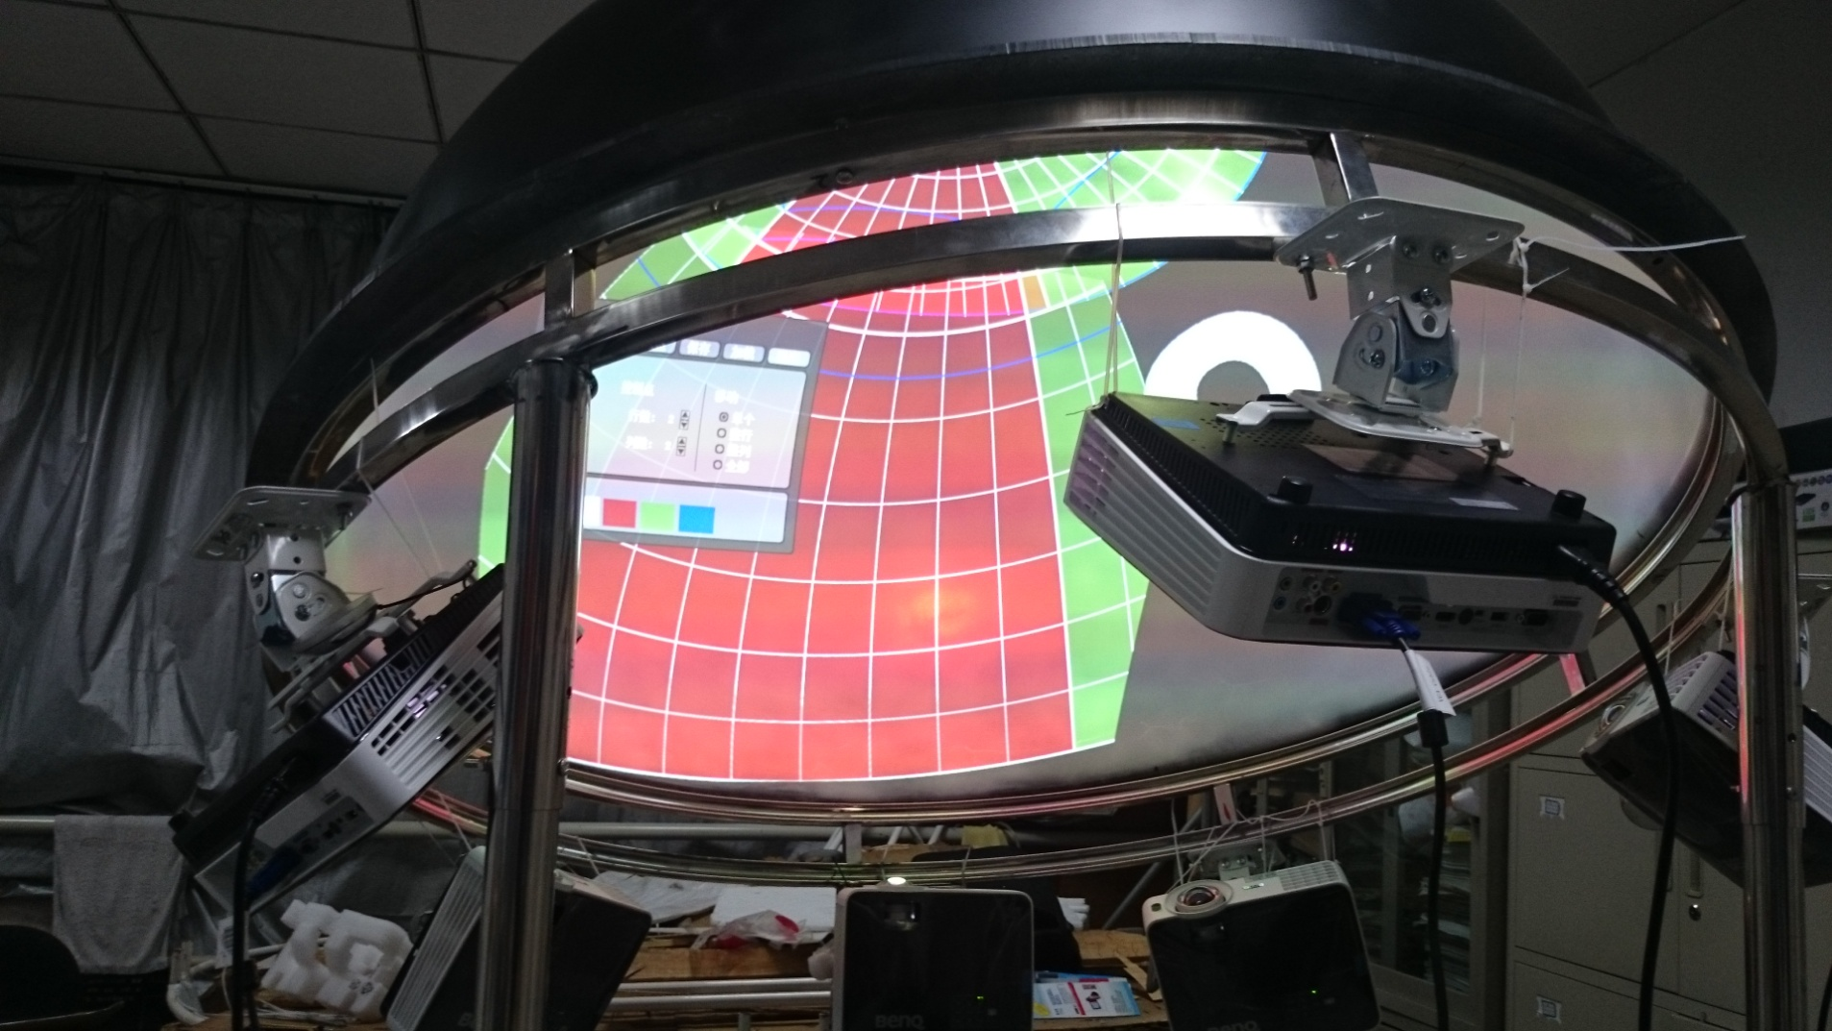
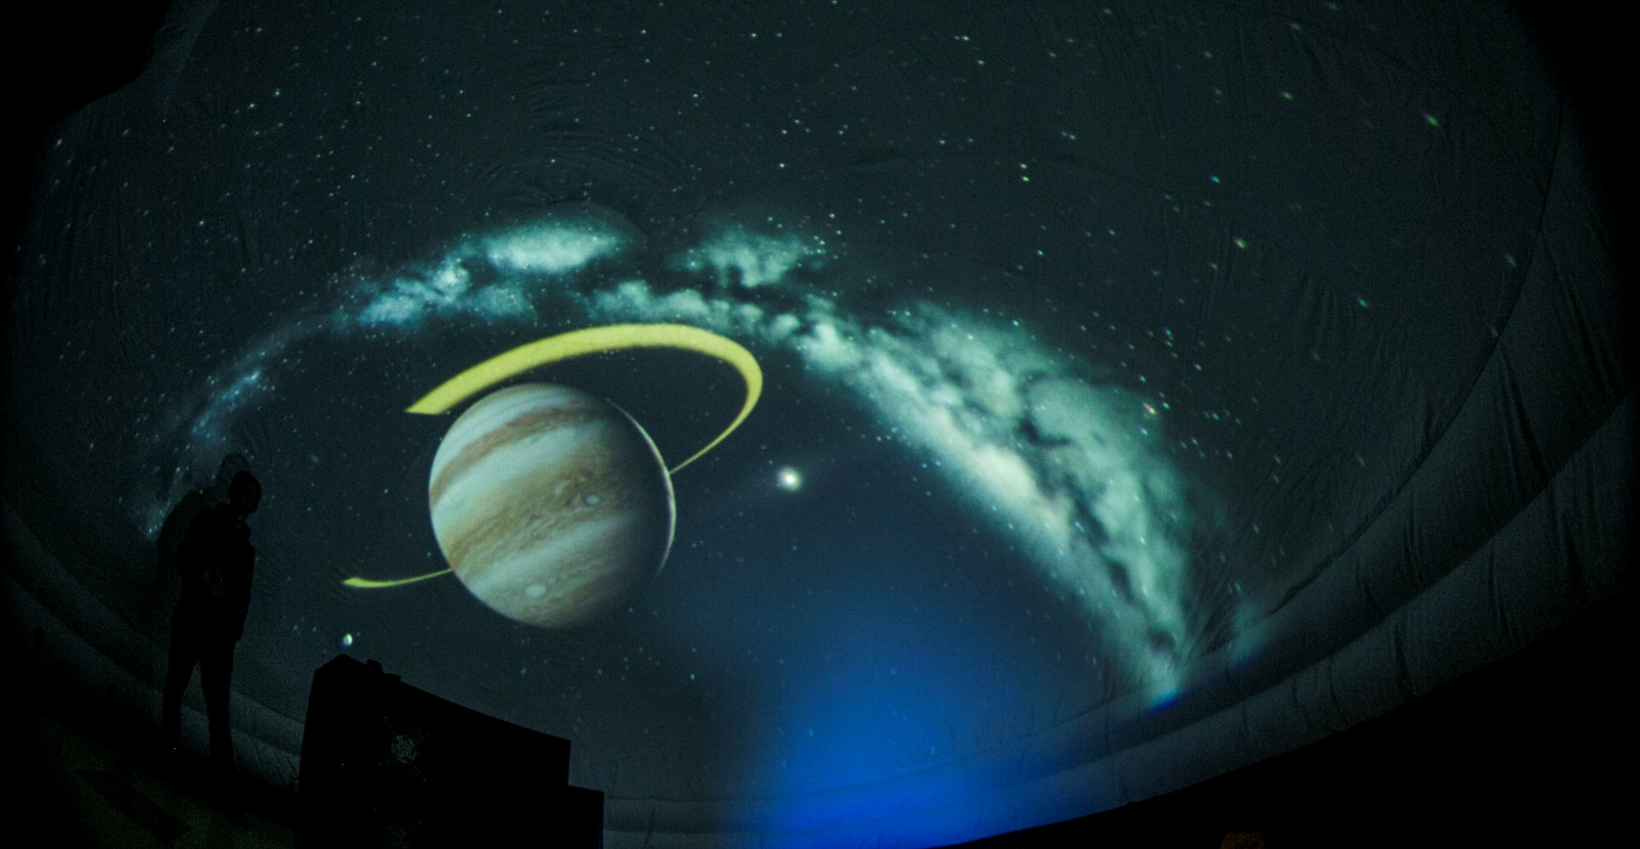
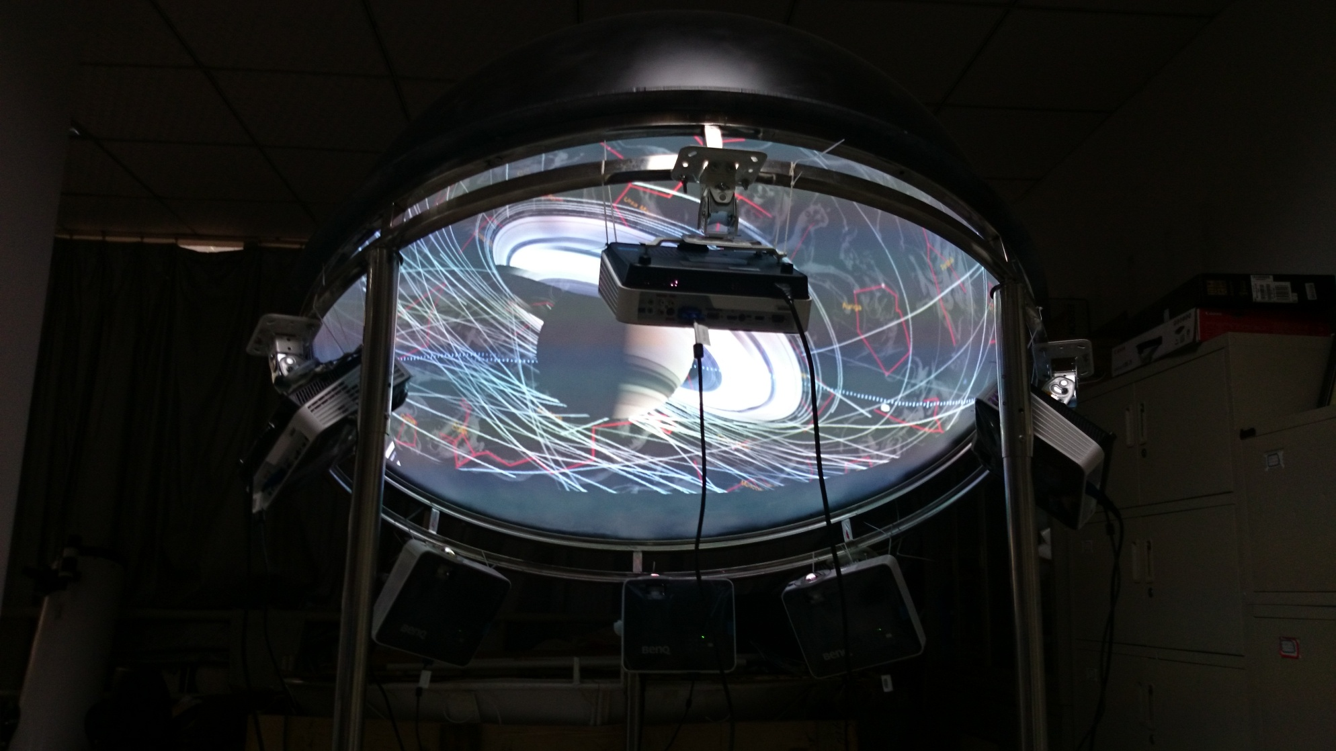
WWT互动式数字天象系统集成发展和展望
拼接系统改进
WWT互动式数字天象厅系统集成技术发展和展望

Slide 14
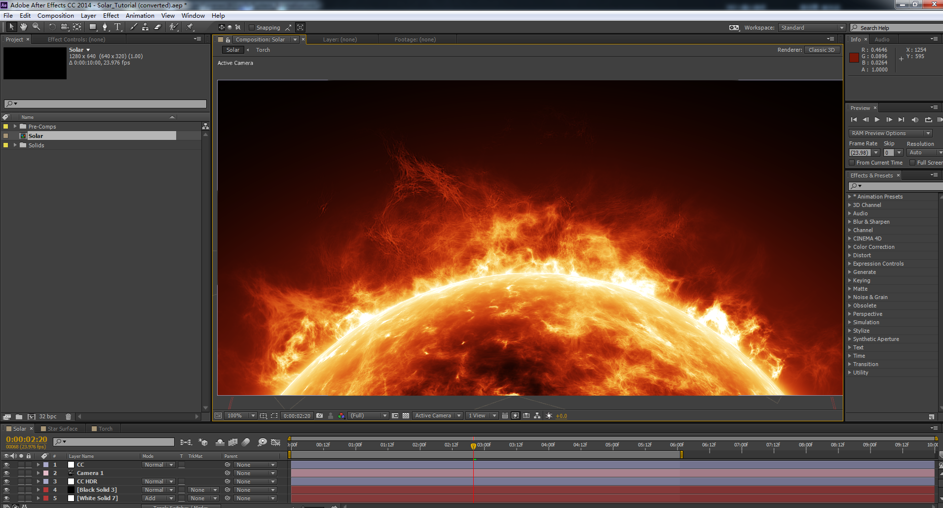
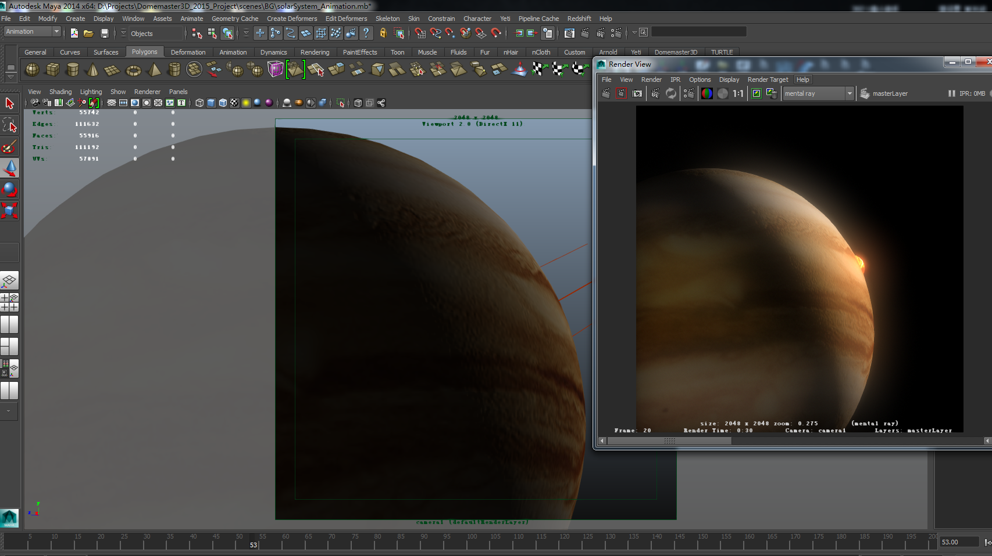
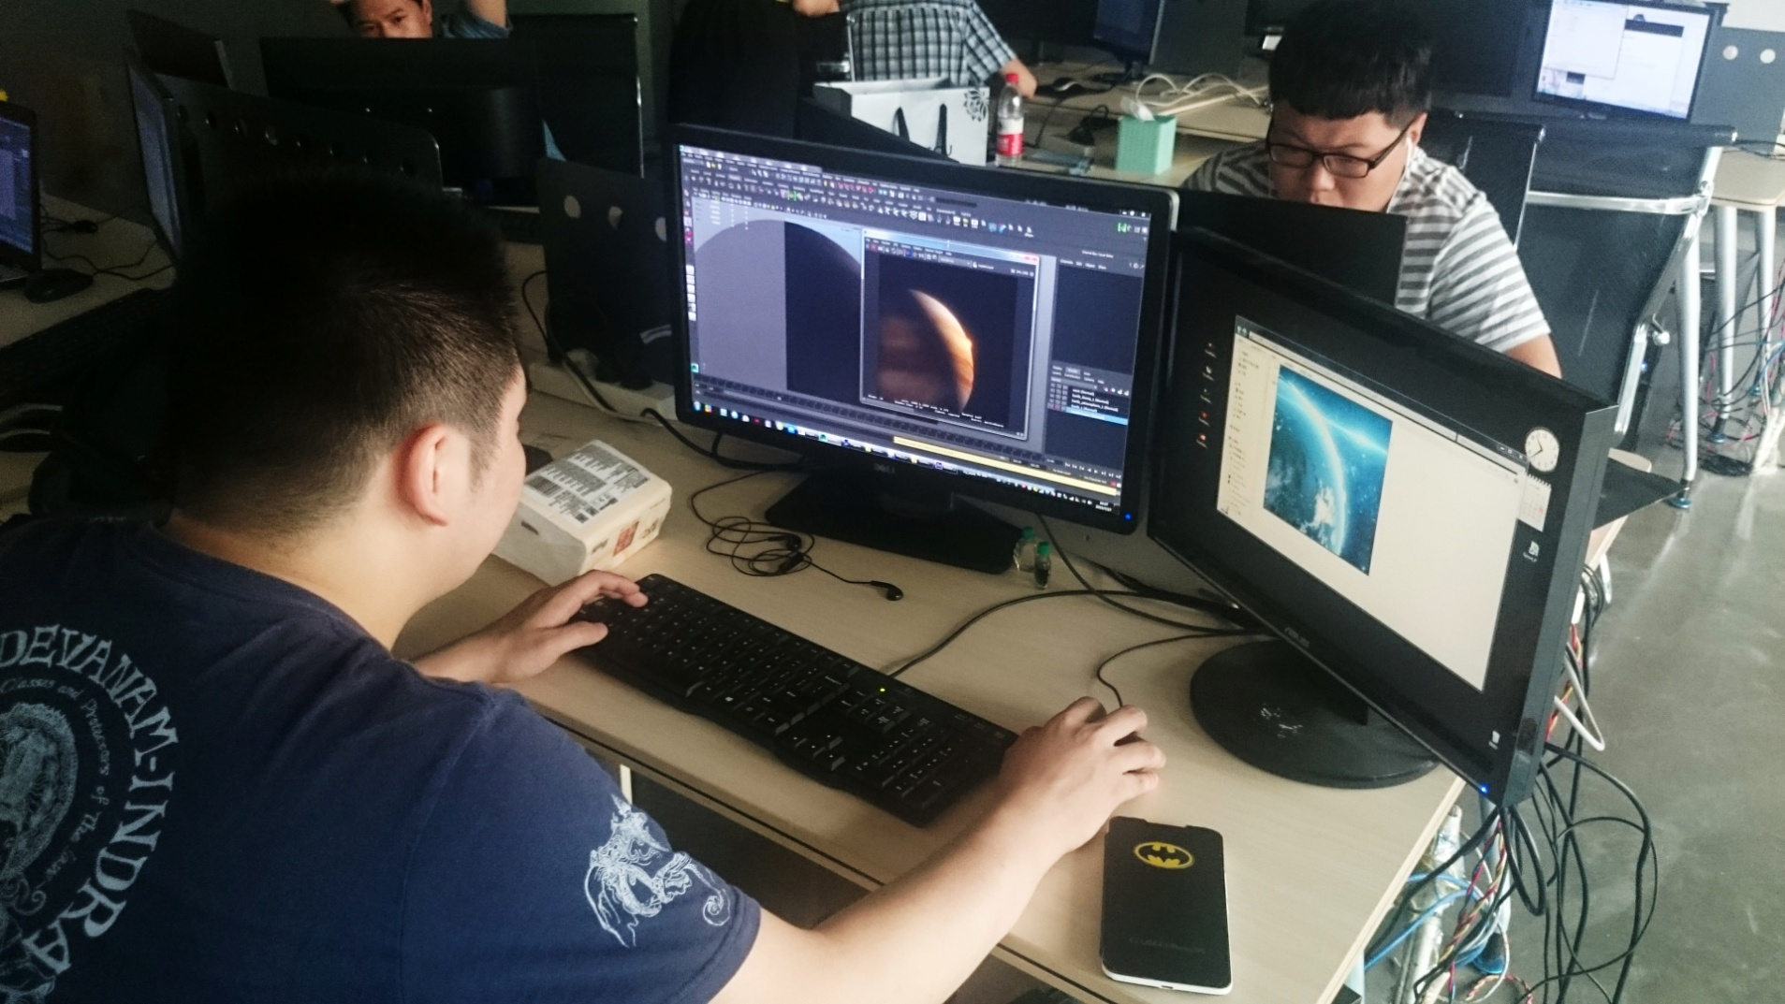
WWT互动式数字天象系统集成发展和展望
球幕动画制作
WWT互动式数字天象厅系统集成技术发展和展望

Slide 15
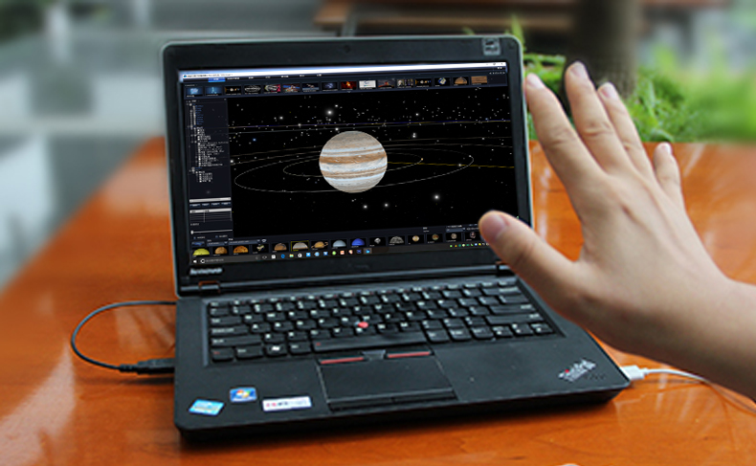
WWT互动式数字天象系统集成发展和展望
体感系统接入
WWT互动式数字天象厅系统集成技术发展和展望

Slide 16
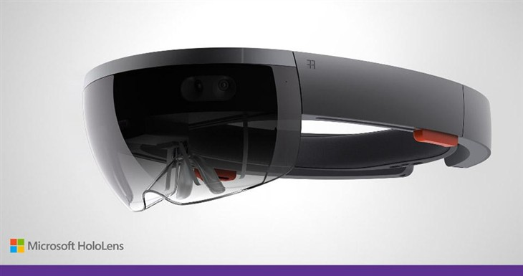
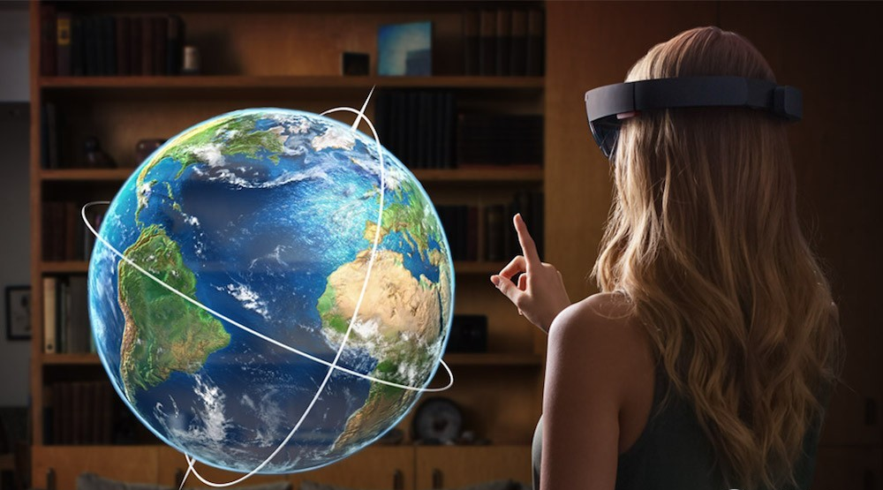
WWT互动式数字天象系统集成发展和展望
虚拟现实系统开发
WWT互动式数字天象厅系统集成技术发展和展望

Slide 17
谢谢！
我们希望提供给客户的不是一个天象厅，而是一个数字宇宙！
WWT互动式数字天象厅系统集成技术发展和展望

